Slide 1
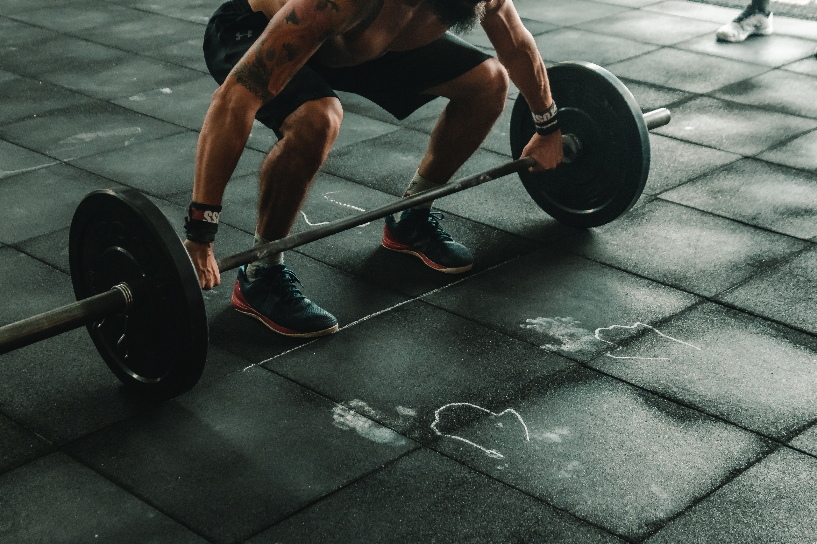
FITBOX
СПОРТЗАЛ У ДОМА
Инновационный проект спортзала в контейнере.
Идеальная синергия комфорта зала и доступности турничков!
IBI & ITMO colaboration

Slide 2
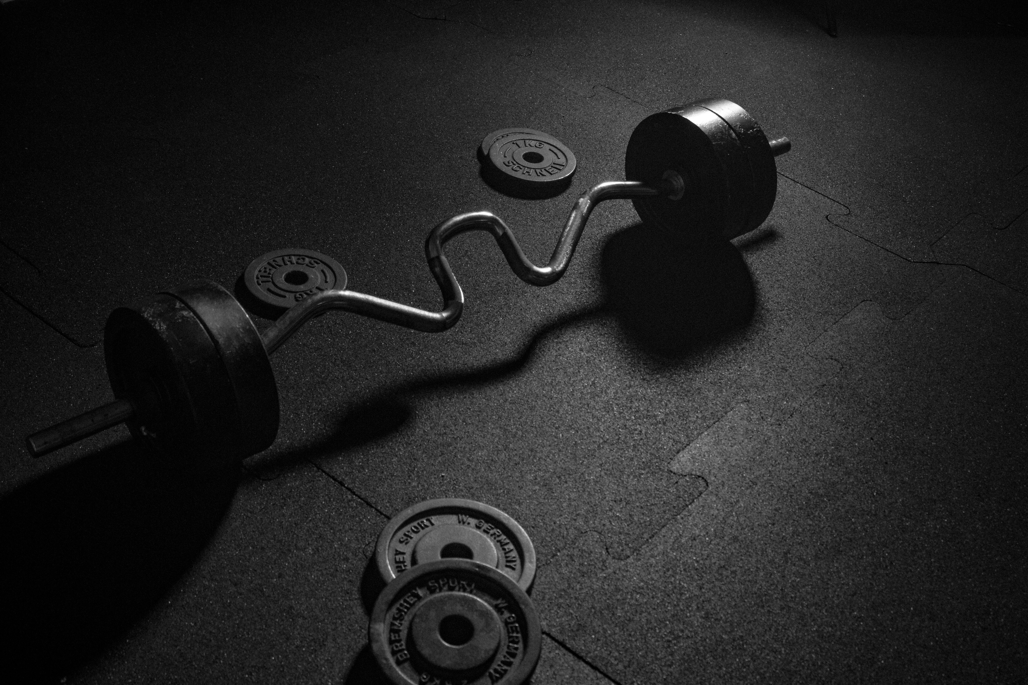

Что такое
FitBox
Фитнес нового поколения
· Автономный микро-зал в контейнере
· Бронирование по часам через приложение
· Приватно, современно, доступно
Социальная миссия:
· Делаем спорт доступным для всех
· Создаем здоровые сообщества в шаговой доступности
IBI & ITMO colaboration

Slide 3
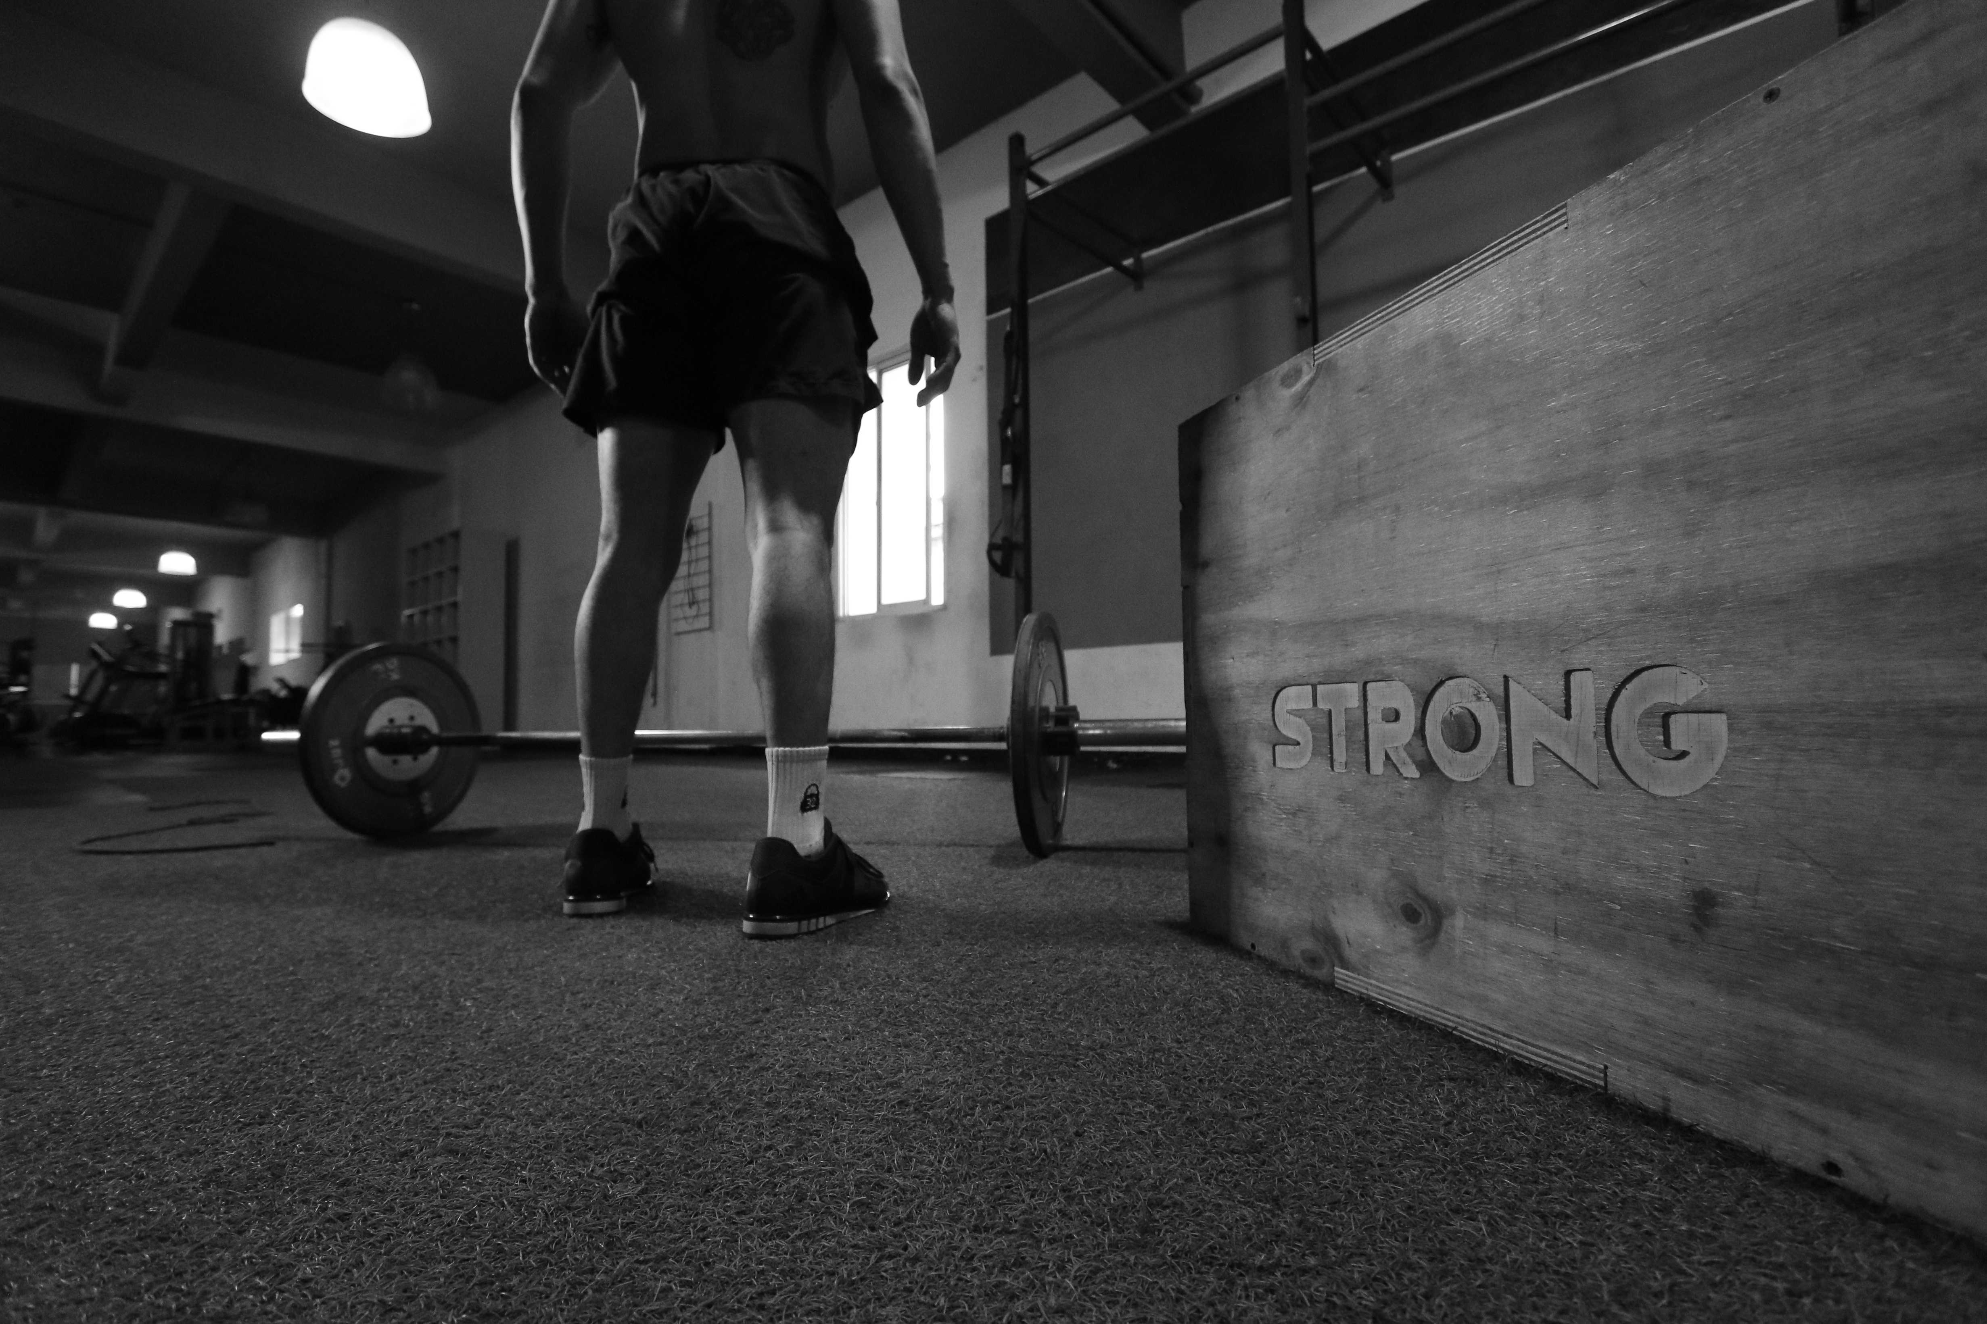
ПРОБЛЕМАТИКА
Переполненные фитнес-клубы — очереди к тренажёрам, шум и нехватка личного пространства.
Отсутствие приватности — многим людям некомфортно заниматься на виду у других.
01
Удаленность спортивных залов от мест проживания клиентов.
Многие отмечали, что они готовы были ходить в зал, но удаленность препятствует этому
02
Высокие цены и жёсткие абонементы — платить за месяц, даже если приходишь пару раз.
Ограниченный график — большинство залов закрыты ночью и в ранние утренние часы.
03
Нет условий для выездных тренеров — высокая аренда и комиссии.
Сложность для новичков — нет простых объяснений и визуальных подсказок.
04
IBI & ITMO colaboration

Slide 4

ПРОБЛЕМАТИКА
IBI & ITMO colaboration

Slide 5
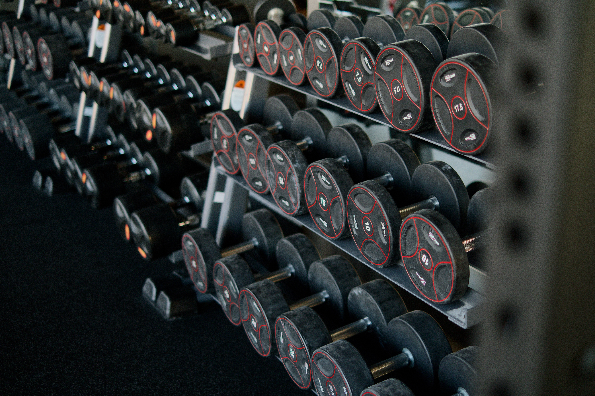
Каждый контейнер рассчитан максимум на 1–3 человек
НАШЕ
РЕШЕНИЕ
Полностью закрытое, личное пространство
Почасовая оплата вместо подписки
Контейнер легко установить рядом с жилыми кварталами, офисами, парками и т.д
Залы работают 24/7, доступ через приложение
Тренеры арендуют контейнер по минимальной комиссии
IBI & ITMO colaboration

Slide 6
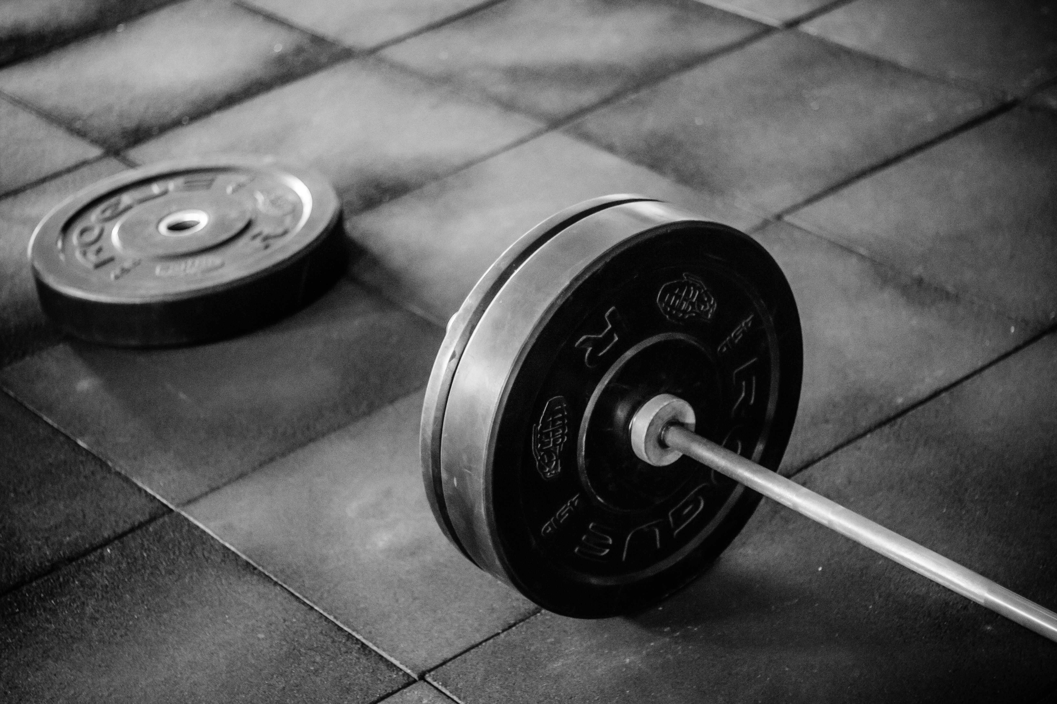
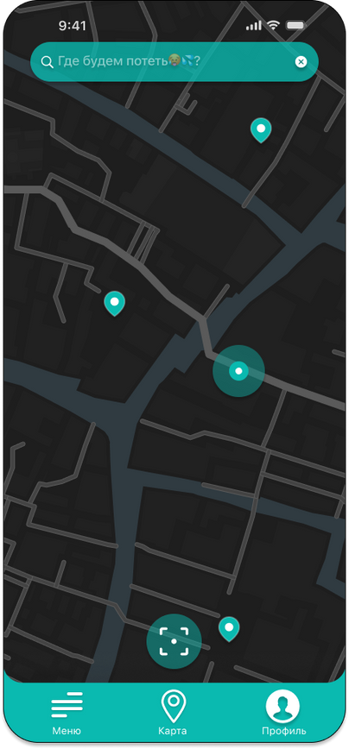
Фитнес-контейнер + цифровое приложение создают единый сервис, который делает спорт доступным, гибким и персонализированным.
Система работает по принципу “зал рядом с тобой, доступный в любое время”.
Пользователь выбирает локацию, время, оплачивает тренировку и получает электронный доступ (QR-код или Bluetooth-ключ).
НАШ СЕРВИС
IBI & ITMO colaboration

Slide 7




Учёба и работа
Кто?
  Студенты 🎓
  Фрилансеры и удалёнщики 💻
  Молодые специалисты 📈
  Тренера 💪
Нужды:
Тишина, концентрация, отсутствие толп.
Предпочитающие приватность
Кто?
  Интроверты 🧘‍♂️
  Стеснительные люди 🙈
  Люди с социальной тревожностью😬
Нужды:
Комфорт, уединение, чтобы «никто не смотрел».
Жители удалённых районов
Кто?
  Жители спальных районов 🏘️
  Люди без машины 🚶‍♂️
  Те, кто устал ездить далеко в зал ⏳
Нужды:
близость, экономия времени.
Особые пользовательские сценарии
Кто?
  Молодые родители (мамы) 👶
  Люди с нестандартным графиком 🌙
  Туристы / приезжие ✈️
  Микро-команды и небольшие бизнесы 👥
Нужды:
Гибкость, инфраструктура, доступные пространства.
НАША
ЦЕЛЕВАЯ АУДИТОРИЯ
IBI & ITMO colaboration

Slide 8
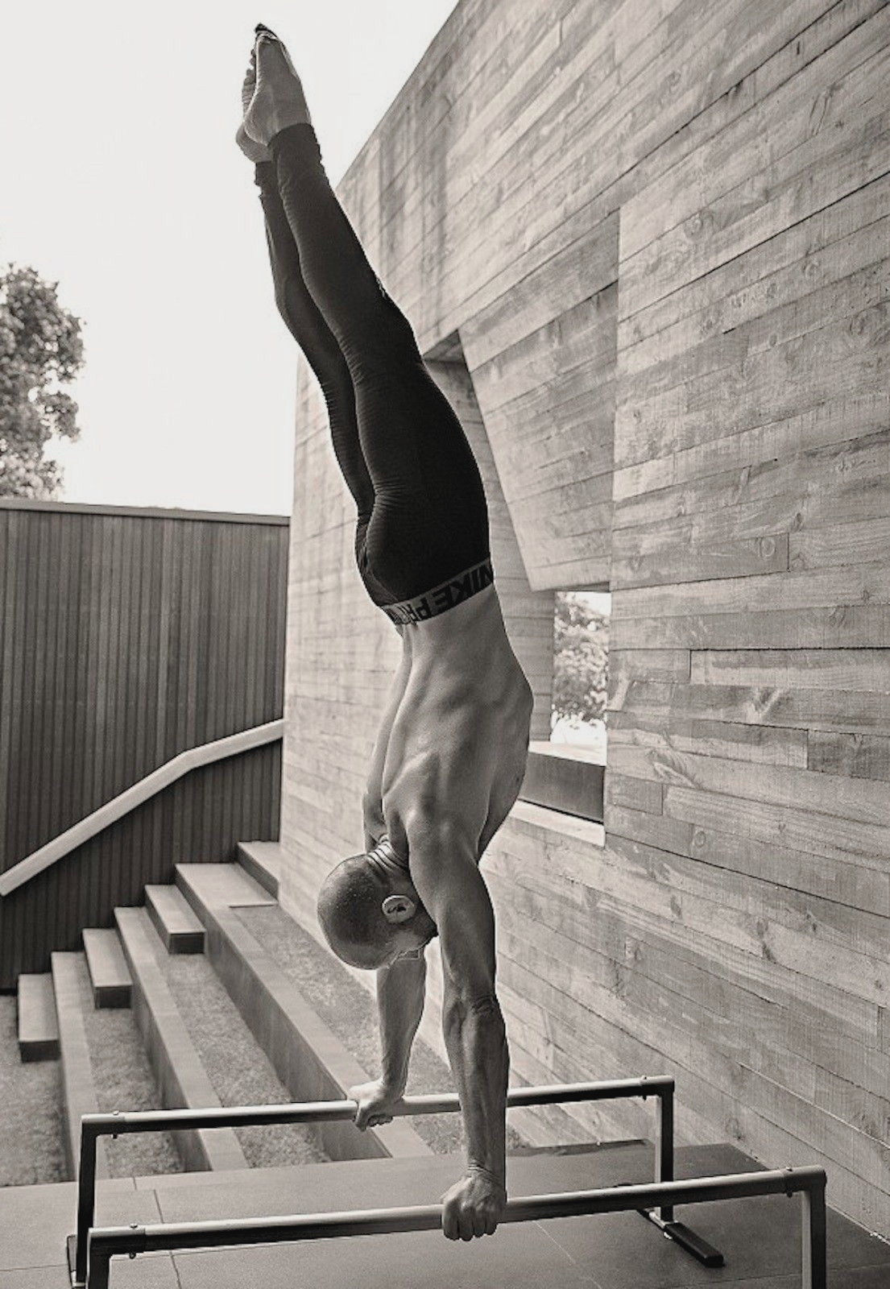
СТЕЙКХОЛДЕРЫ
Пользователи (конечные клиенты)
Люди, которым нужен удобный, доступный и приватный спортзал.
Они ожидают простоты, гибкости и прозрачного ценообразования.
01
Тренеры (самозанятые и частные специалисты)
Заинтересованы в аренде пространства с минимальной комиссией.
Нуждаются в безопасной и удобной среде для проведения персональных тренировок.
02
Инвесторы и партнёры
Ожидают масштабируемую модель с низкой себестоимостью и быстрым запуском.
Заинтересованы в стабильной загрузке, понятных метриках и прогнозируемом росте.
03
Локальные администрации / управляющие компании
Рассматривают проект как инструмент развития городской среды.
Заинтересованы в благоустройстве, повышении активности жителей и снижении нагрузки на общественные спортзалы.
04
Поставщики оборудования и технологий
Поставляют тренажёры, металл-каркасы, IoT-замки и системы безопасности.
Для них важны долгосрочные контракты и надёжный спрос.
05
IBI & ITMO colaboration

Slide 9
РЫНОК
Потенциал, млрд ₽
TAM
≈ 240 млрд. ₽
TAM — Общий рынок людей, занимающихся спортом в Санкт-Петербурге (клубы, студии, секции, спорт площадки)
≈ 240 млрд ₽.
SAM— определяем целевую аудиторию от TAM.
Уровень дохода средний и выше-
≈50% от TAM.
Возраст от 18 до 45 лет ≈90% от TAM.
180 млрд ₽
SAM
≈ 180 млрд. ₽
ВЫВОДЫ
Санкт-Питербург — основной рынок: ≈ 240 млрд ₽
Наш адресуемый сегмент ≈ 180 млрд ₽.
На 1 точку 239 млн. руб.
SOM— определяем рынок для одной точки.
На одну току приходится 4178 людей
≈ 239 мл. руб.
SOM
≈ 239 мл. ₽
IBI & ITMO colaboration

Slide 10
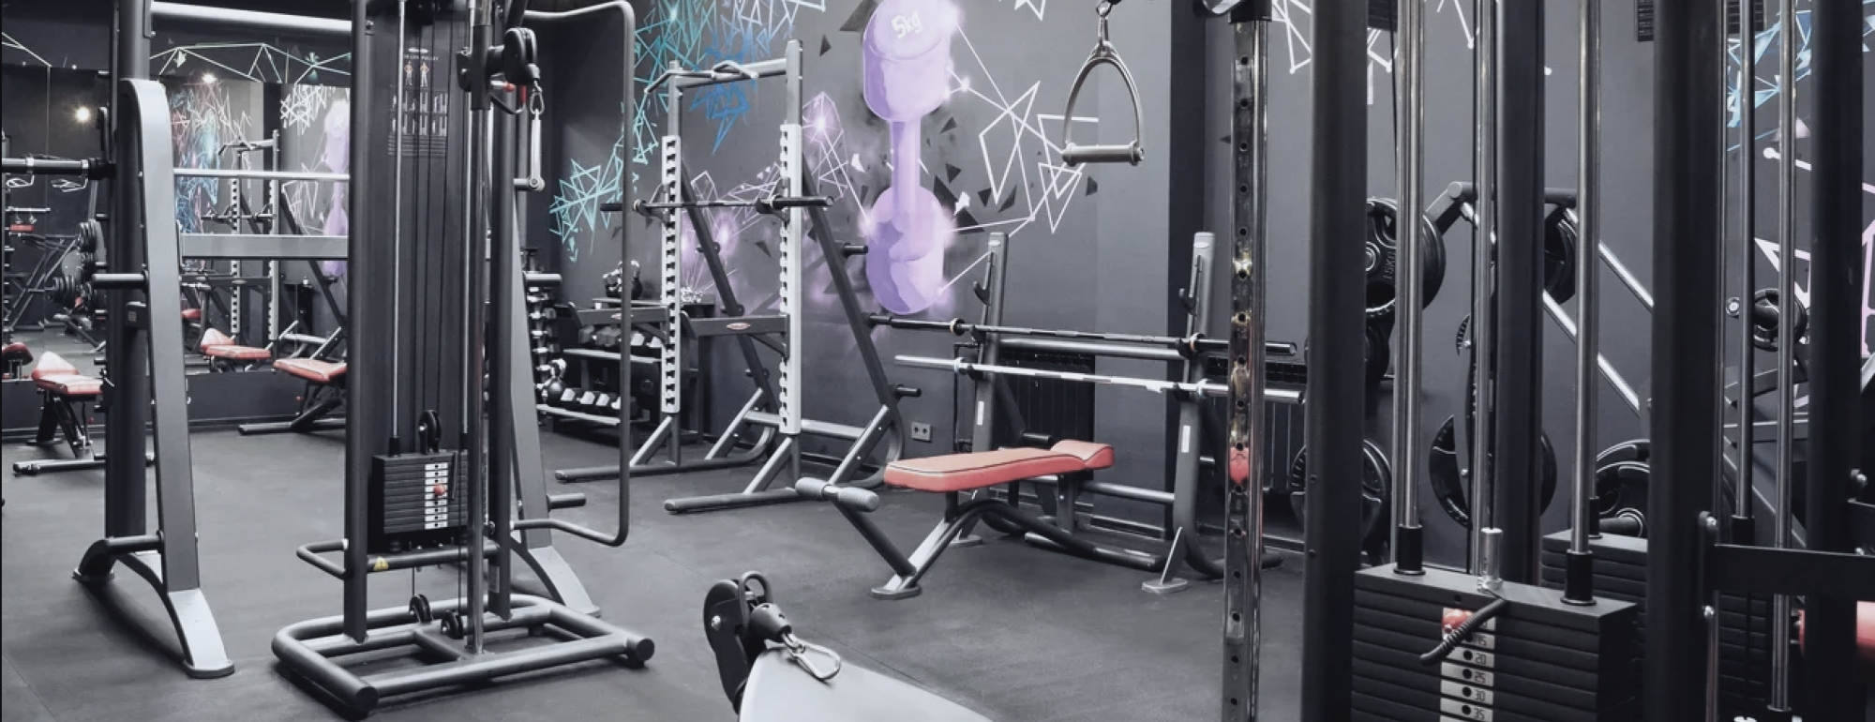
Масштабирование по городам
ПОТЕНЦИАЛ
РАЗВИТИЯ
Создание сети модульных спортзалов
Партнёрства с бизнесом и девелоперами
Легкость масштабирования за счет франчайзинга
Адаптивность формата модулей
Интеграция с городскими инициативами
IBI & ITMO colaboration

Slide 11
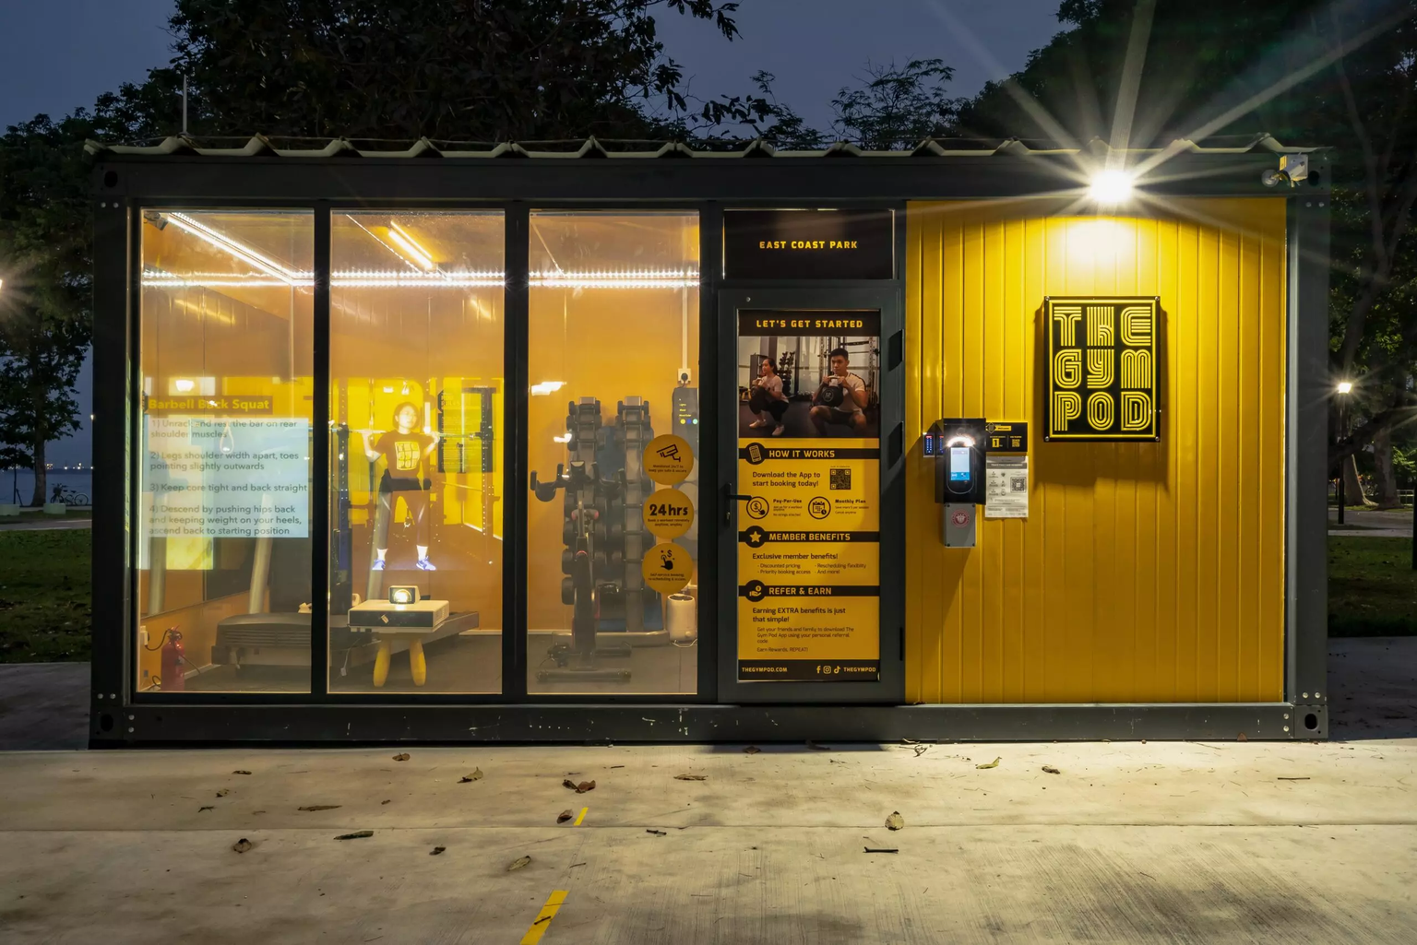
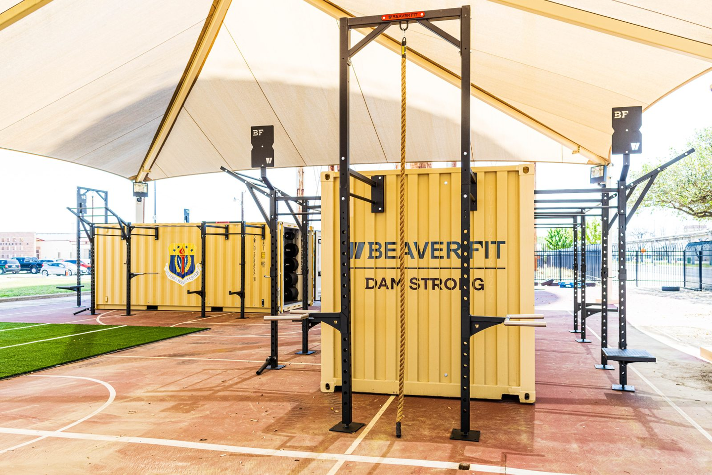
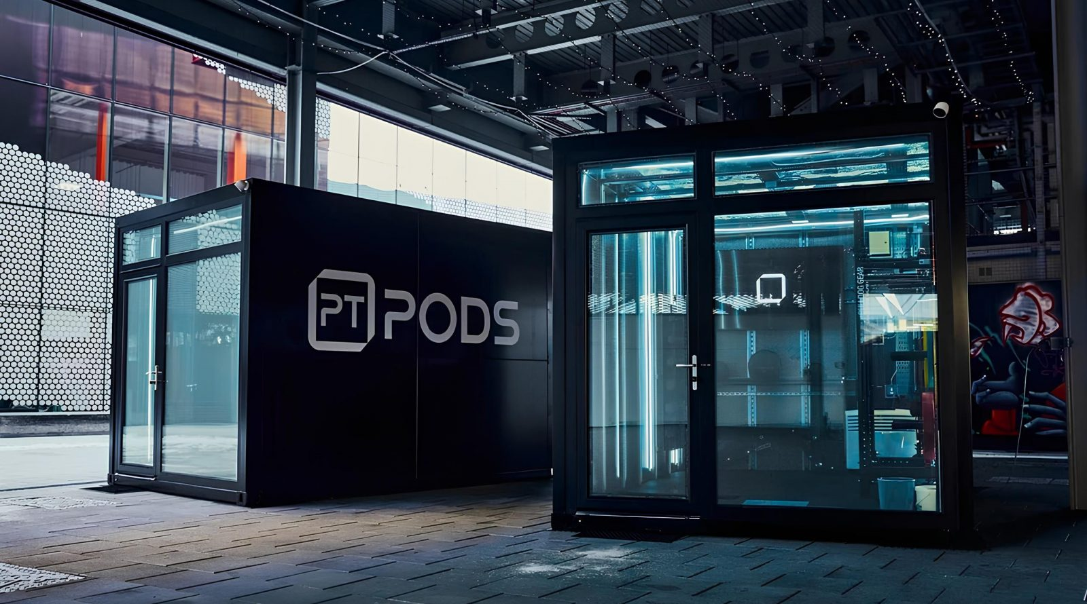
АНАЛОГИ
PT “Pods” (Великобритания)
Запущен в 2021 г.
>100 точек по Великобритании
≈200 000 юзеров.
Стоимость сессии ~£16/час за час
The Gym Pod (Сингапур)
Запущен в 2018 г.
>50 модульных залов
≈120 000 юзеров
Стоимость сессии ~US$9‑11 за час
BeaverFit – Container Gyms
(США)
>3000 контейнеров
Ориентир на частных клиентов, армию и кампусы университетов
IBI & ITMO colaboration

Slide 12
Конкуренты
Критерий | FitBox | Сетевые клубы | Локальные залы | Авто-залы 24/7 | Уличные площадки | Аренда залов
24/7 | ✅ | ❌ | ❌ | ✅ | ✅ | ❌
Полная приватность | ✅ | ❌ | ❌ | ❌ | ❌ | ≈
От 400 руб. | ✅ | ❌ | ✅ | ❌ | ✅ | ❌
Рядом с домом | ✅ | ❌ | ✅ | ❌ | ✅ | ❌
Оборудование | ✅ | ✅ | ✅ | ✅ | ❌ | ≈
Чистота | ✅ | ≈ | ≈ | ≈ | ❌ | ✅
С другом без доплат | ✅ | ❌ | ❌ | ❌ | ✅ | ✅
Через приложение | ✅ | ❌ | ❌ | ✅ | ❌ | ❌
Душ/раздевалка | ❌ | ✅ | ✅ | ✅ | ❌ | ≈
Почасовая оплата | ✅ | ❌ | ❌ | ❌ | ✅ | ✅
Всепогодность | ✅ | ✅ | ✅ | ✅ | ❌ | ✅

Slide 13
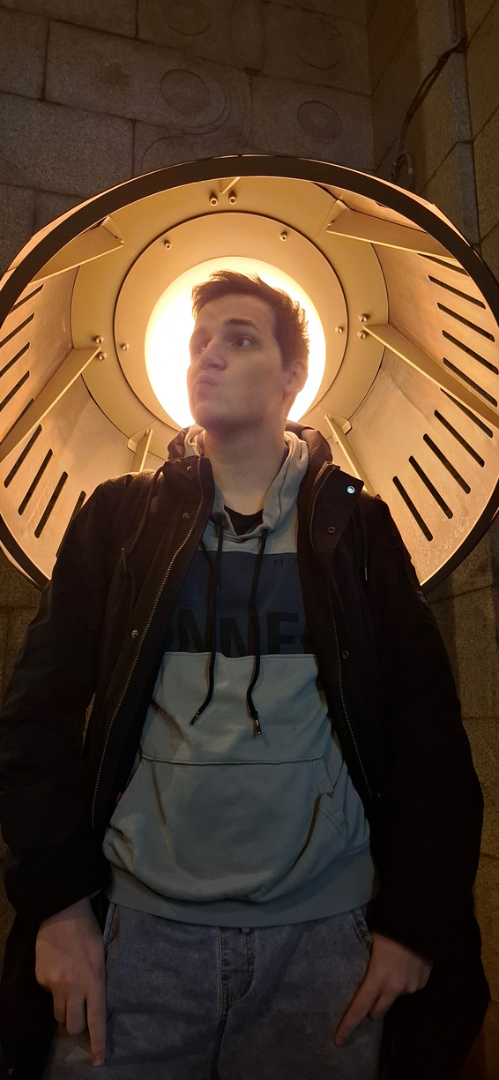
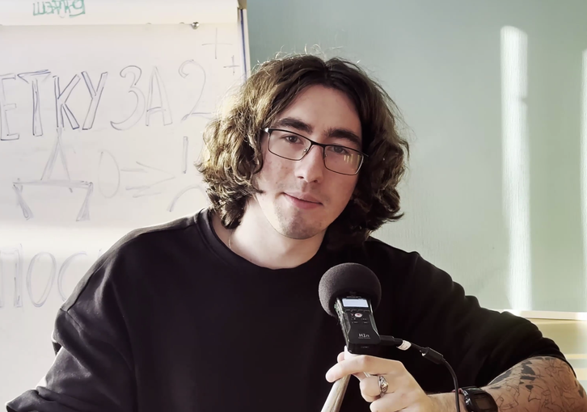
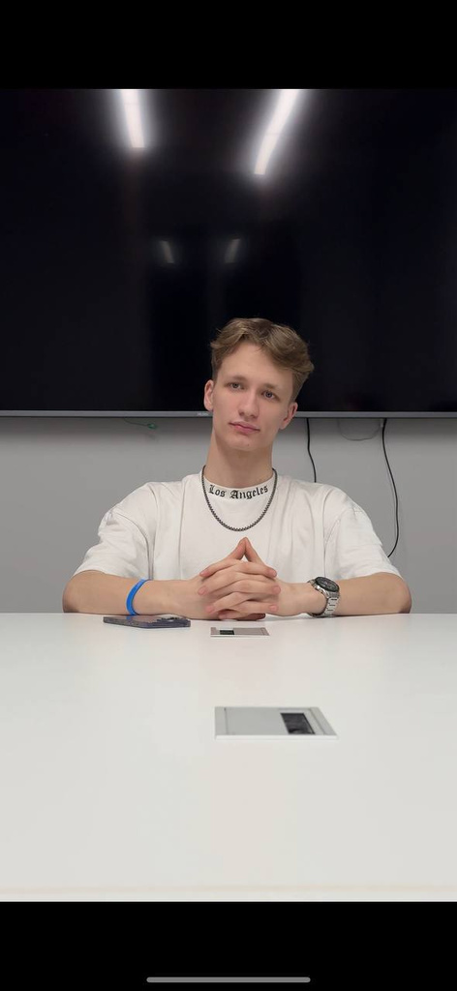
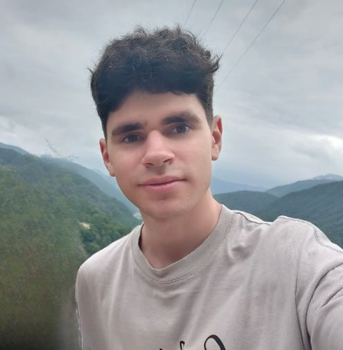
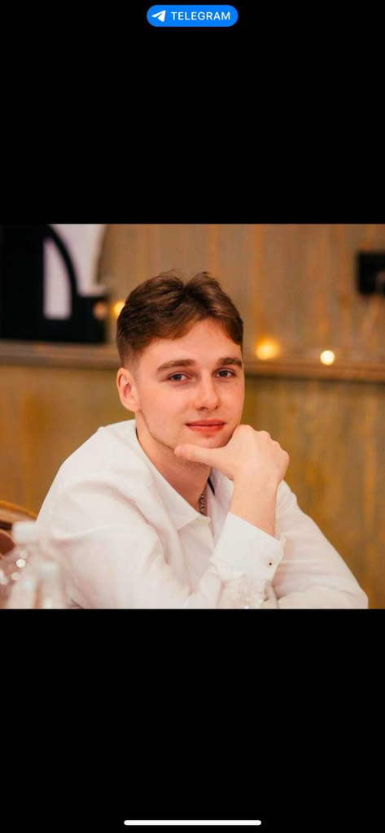
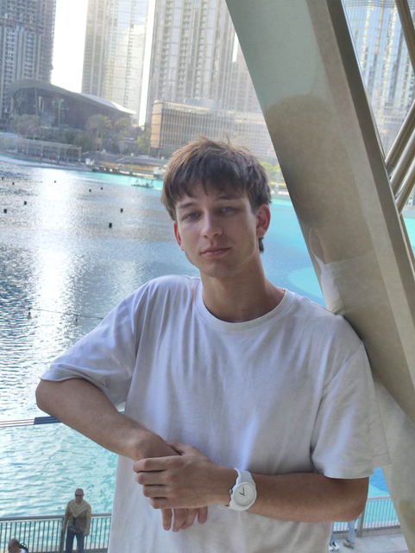
Алексей Матюхин
Разработка чертежа и 3D модели зала
IT отдел
Александр Нестеров
Капитан команды
Спикер, разработка презентации проекта
IT/ЭК. отделы
Георгий Колоюов
Автор идеи, юридические консультации,
администрация
соц. сетей
ЭК. отдел
Дмитрий Самойленко
Разработка дизайна и логотипа проекта
IT отдел
Алексей Каринов
Анализ рынка, тенденций, разработка эк. модели бизнеса
ЭК. отдел
Евгений Саркисов
Анализ доп. источников дохода, разработка бизнес плана
ЭК. отдел
НАША
КОМАНДА
IBI & ITMO colaboration

Slide 14




СПОРТМАСТЕР
ЯНДЕКС
МЕТРО FITNES
REBRL FITNESS
ПОТЕНЦИАЛЬНЫЕ ПАРТНЕРЫ
IBI & ITMO colaboration

Slide 15


СВЯЖИТЕСЬ С НАМИ
Мы открыты к сотрудничеству, партнёрству и предложениям.
Если вы хотите установить фитнес-контейнер в своём городе или стать частью сети — свяжитесь с нами.
Для предложений по партнёрству, франшизе и инвестициям — обращайтесь напрямую по контактам.
+79500169999
+79811129807
https://t.me/wolfsofsadovaya
jenya.sarkisovv@yandex.ru
nesterov.sa2015@yandex.ru
IBI & ITMO colaboration

Slide 16
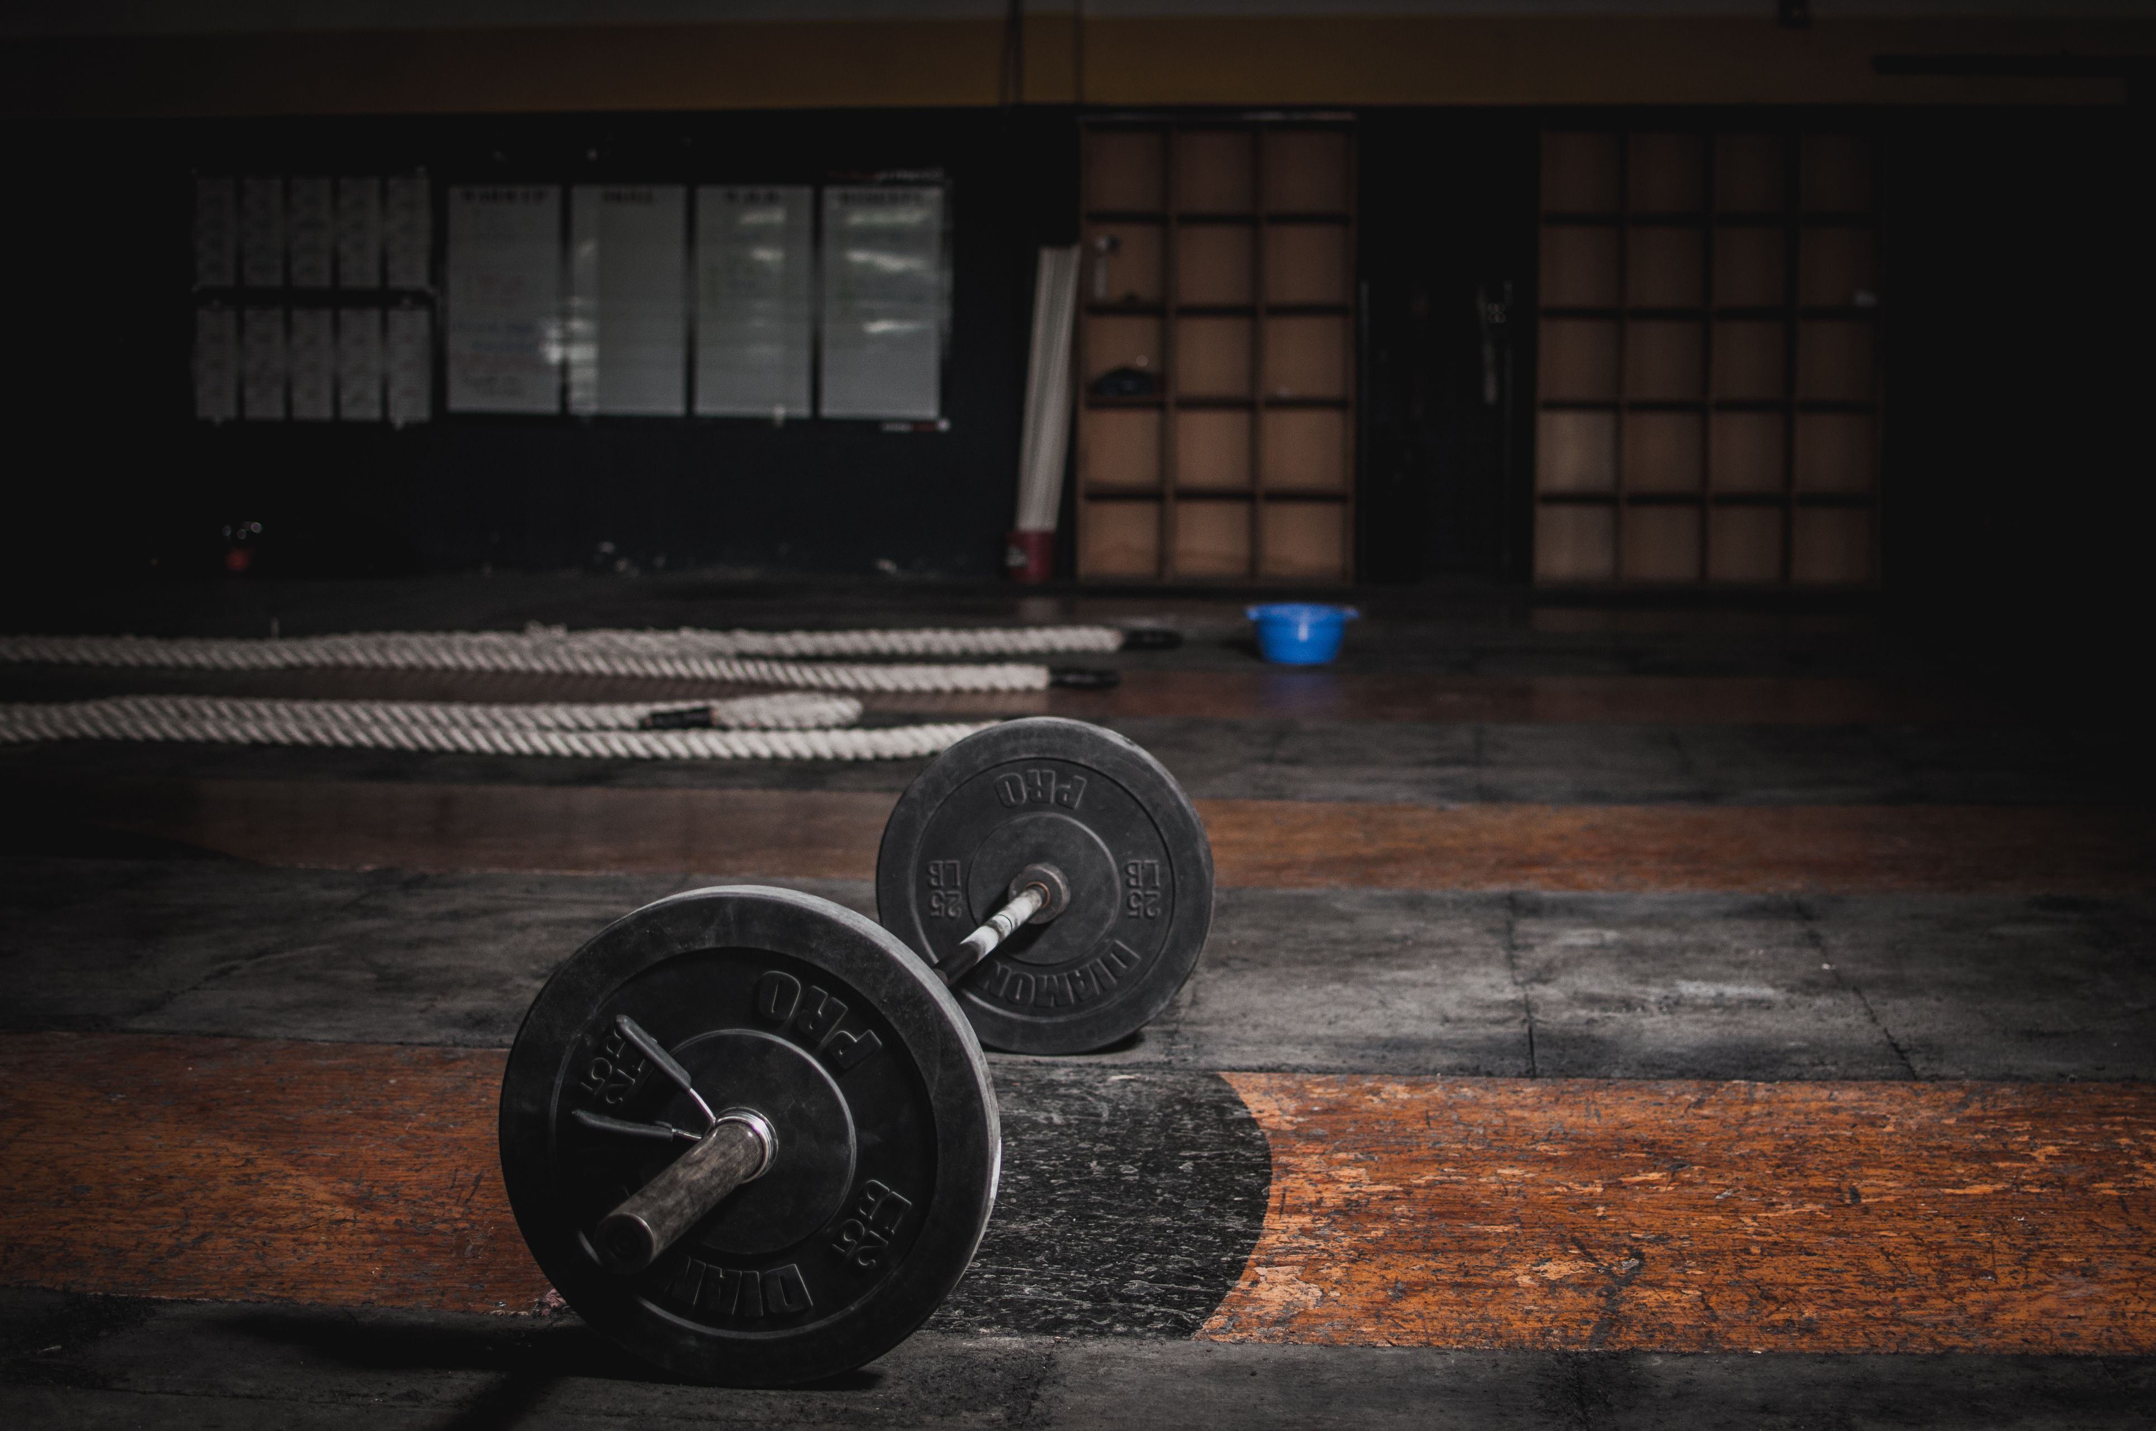
СПАСИБО ЗА
ВНИМАНИЕ!
С вами была команда FITBOX!
IBI & ITMO colaboration

